Slide 1
Deep Dive på planter og grønne fødevarer
Seniorkonsulent & analysespecialist Monika Maria May, Landbrug & Fødevarer

Slide 2
Hvad vil jeg fortælle om i dag?
1
2
3
Hvad spiser danskerne?
Situationen her og nu
Danskernes syn på fremtiden
Flere grøntsager til danskerne. Men hvordan?

Slide 3
Hvad vil jeg fortælle om i dag?
1
2
3
Hvad spiser danskerne?
Situationen her og nu
Danskernes syn på fremtiden
Flere grøntsager til danskerne. Men hvordan?

Slide 4
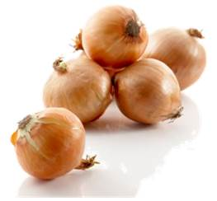
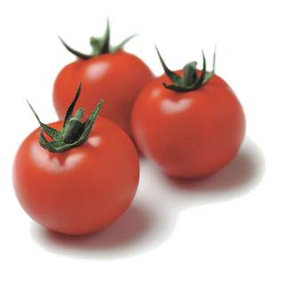
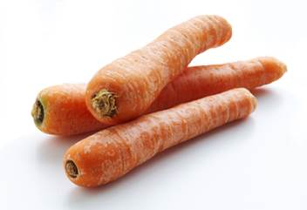
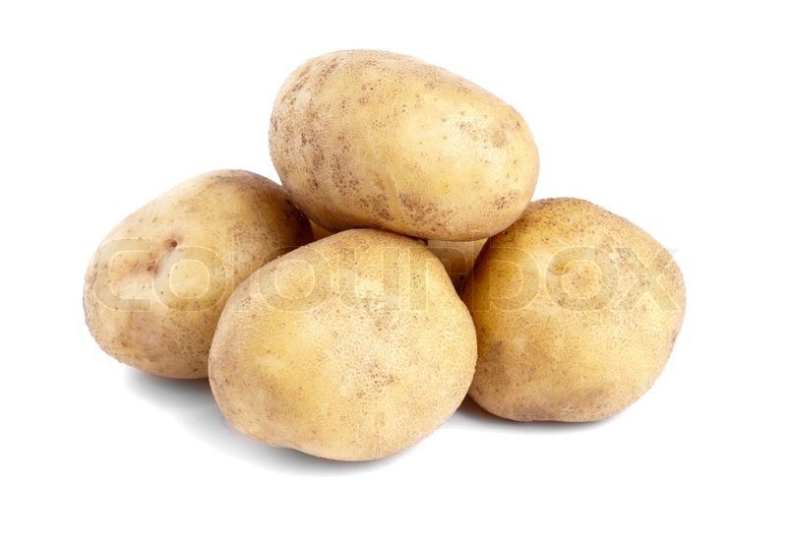
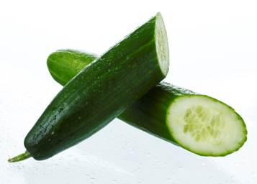
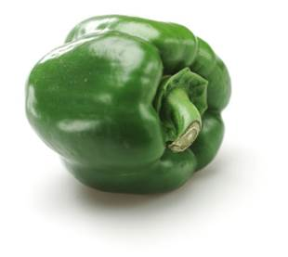
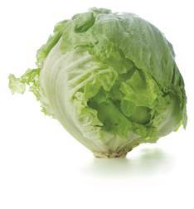
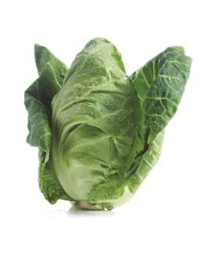
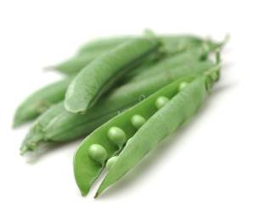
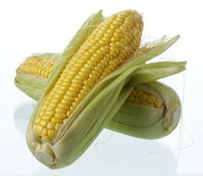
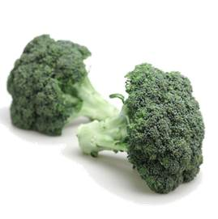
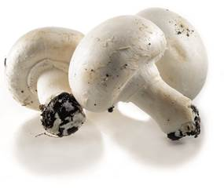
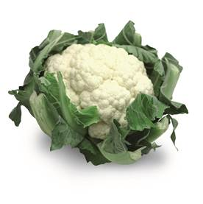
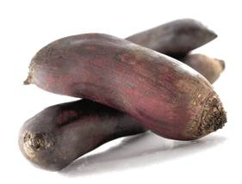
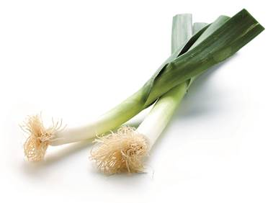
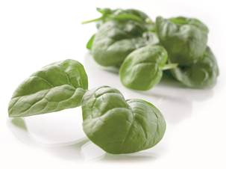
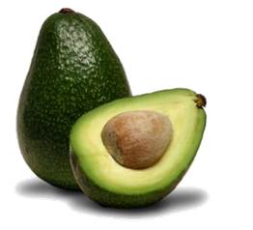
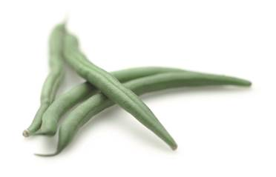
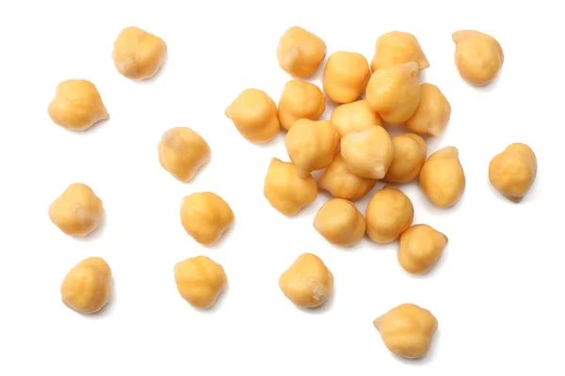
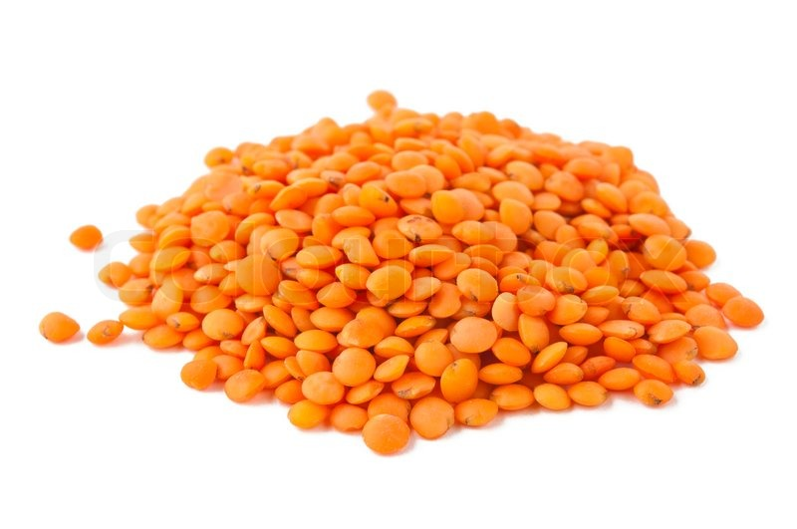
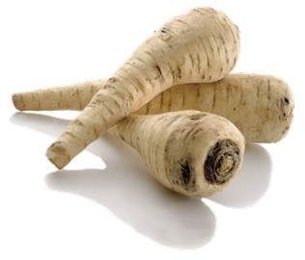
Otte ud af ti danskere fik minimum én grøntsag til aftensmad i går
Spg. Hvilke grøntsager og bælgfrugter indgik i din aftensmad i går?
Kilde: Voxmeter for Landbrug & Fødevarer ”Madkultur tracker ” n=2826 (fik aftensmad i går) base gennemsnit n=3000, heraf Q1 2023 n=1000, Q2 2023 n=1000 , Q3 2023 n=1000, 18-80 år repræsentativt på køn, alder, region og uddannelse

Slide 5
Kartofler, tomater, agurk, salat og peberfrugt udgør knap halvdelen af det samlede salg af friske grøntsager i detail
53%
Kilde: GfK for Landbrug & Fødevarer base n=3000
Notes:
Vi skal huske at spise varieret – kostråd at spise varieret

Slide 6
Når danskerne spiser ude, er det planter som linser, edamame bønner, kikærter samt grønne bønner, som kommer højt på listen
Spg. Hvilke grøntsager og bælgfrugter indgik i din aftensmad i går?
Blandt dem der spiste ude (Restaurant/ cafe/ take-away/ kantine) N=97 (11 pct. af danskerne)
Kilde: Voxmeter for Landbrug & Fødevarer ”Madkultur tracker ” n=97 (fik aftensmad i går) base gennemsnit n=3000, heraf Q1 2023 n=1000, Q2 2023 n=1000 , Q3 2023 n=1000, 18-80 år repræsentativt på køn, alder, region og uddannelse

Slide 7
38 pct. af danskerne mener, at de spiser mere mad, som kommer fra planter end for 2 år siden
Spg. Vil du sige, du i dag spiser mere eller mindre mad, der kommer fra planter / er lavet af planter, end for 2 år siden?
38%
Kilde: Ipsos for Landbrug & Fødevarer base n=2000, 18-70 år repræsentativt på køn, alder, region og uddannelse

Slide 8
Det er især gældende for det yngre segment, samt danskere bosiddende i København
Spg. Vil du sige, du i dag spiser mere eller mindre mad, der kommer fra planter / er lavet af planter, end for 2 år siden?
51%
43%
Kilde: Ipsos for Landbrug & Fødevarer base n=2000, 18-70 år repræsentativt på køn, alder, region og uddannelse

Slide 9
Overvurderer danskerne hvor ‘grønne’, de er blevet?
Kilde: GfK for Landbrug & Fødevarer base n=3000

Slide 10
Foodservice har siden 2021 oplevet fremgang
Kilde: Danmarks Statistik

Slide 11
I 2019 brugte en gennemsnitligt husstand 3.618kr. på frugt & grønt på et år. I 2023 lå det på 3.793kr. Der er dog store forskelle blandt forbrugerne…
Kilde: GfK for Landbrug & Fødevarer base n=3000

Slide 12
Det er især det yngre segment, som har oplevet et fald siden 2019
Kilde: GfK for Landbrug & Fødevarer base n=3000, MAT Juni 2023

Slide 13
samt folk bosiddende i hovedstaden…
Kilde: GfK for Landbrug & Fødevarer base n=3000, MAT Juni 2023

Slide 14
Hvad vil jeg fortælle om i dag?
1
2
3
Hvad spiser danskerne?
-Situationen her og nu
Danskernes syn på fremtiden
Flere grøntsager til danskerne. Men hvordan?

Slide 15
Ser vi på fremtiden, ønsker 44 pct af danskerne at spise mere mad, der kommer fra planter
Spg. Tror du, at du i fremtiden vil spise/drikke mere eller mindre mad og drikke, der kommer fra planter / er lavet af planter?
44%
Kilde: Ipsos for Landbrug & Fødevarer base n=2000, 18-70 år repræsentativt på køn, alder, region og uddannelse

Slide 16
Danskerne forventer også at spise flere grøntsager, frugt og bær, kartofler og rodfrugter
Spg. Er der nogle af nedenstående typer mad og drikke, som du forventer at spise mere af i fremtiden?
Kilde: Ipsos for Landbrug & Fødevarer base n=2000, 18-70 år repræsentativt på køn, alder, region og uddannelse

Slide 17
Ser vi på hvilke fødevarer, som kan erstatte kødindtaget, bliver fødevarer som kål, rodfrugter og bønner nævnt
Spg. Er der nogle af nedenstående fødevarer, som du erstatter dit kødindtag med?
Blandt dem der spiser mindre kød end for 2 år siden
Kilde: Voxmeter for Landbrug & Fødevarer ”Madkultur tracker Q1, Q2, Q3 =” Spiser mindre kød end for 2 år siden n=987 18-80 år repræsentativt på køn, alder, region og uddannelse

Slide 18
Smag er den vigtigste parameter når der skal vælges plantebaseret mad
Spg. Forestil dig, at du skal vælge en plantebaseret / vegetabilsk råvare til din aftensmad. Hvad er da vigtigt for dig?
Kilde: Ipsos for Landbrug & Fødevarer base n=2000, 18-70 år repræsentativt på køn, alder, region og uddannelse

Slide 19
…mens klimavenligt og miljøvenligt produceret ikke i denne sammenhæng bliver nævnt ofte som noget, der er vigtigt
Spg. Forestil dig, at du skal vælge en plantebaseret / vegetabilsk råvare til din aftensmad. Hvad er da vigtigt for dig?
Kilde: Ipsos for Landbrug & Fødevarer base n=2000, 18-70 år repræsentativt på køn, alder, region og uddannelse

Slide 20
Hvad vil jeg fortælle om i dag?
1
2
3
Hvad spiser danskerne?
-Situationen her og nu
Danskernes syn på fremtiden
Flere grøntsager til danskerne. Men hvordan?

Slide 21
De fleste ser sig selv som kødspisere
Spg: Hvilken af følgende udsagn passer bedst på dig?
17% ser sig selv i identitetsbegreberne
Kilde: Voxmeter for Landbrug & Fødevarer ”Madkultur tracker ” n=2826 (fik aftensmad i går) base gennemsnit n=3000, heraf Q1 2023 n=1000, Q2 2023 n=1000 , Q3 2023 n=1000, 18-80 år repræsentativt på køn, alder, region og uddannelse

Slide 22
Langt flere har dog kødfrie dage. Mere potentiale i at tale til forbrugerbehovet og adfærden. Der er et større volume potentiale i en bredere del af befolkningen
Spg: Hvilken af følgende beskrivelser passer bedst på dig?
Men 41% ser sig selv i en eller anden grad i adfærden
Kilde: Voxmeter for Landbrug & Fødevarer ”Madkultur tracker ” n=2826 (fik aftensmad i går) base gennemsnit n=3000, heraf Q1 2023 n=1000, Q2 2023 n=1000 , Q3 2023 n=1000, 18-80 år repræsentativt på køn, alder, region og uddannelse

Slide 23
Kan danskerne se sig selv justere deres favoritretter med kød i en grønnere retning?

Slide 24
Helt eller delvist hjemmelavede retter med kød, der er blevet spist den seneste måned…
Spg. Er der nogle af disse, som du har spist til aftensmad inden for den seneste måned?
Kilde: Ipsos for Landbrug & Fødevarer base n=1915, 18-70 år repræsentativt på køn, alder, region og uddannelse.

Slide 25
66 pct. af danskere ser potentiale i at spise velkendte retter i en grønnere version
Spg. Du har tidligere angivet, at du har spist nedenstående retter inden for den seneste måned.
Hvilke af disse retter kunne forestille dig at spise i en mere grøn version?
Kun 26% kunne ikke se sig selv spise min. en af retterne i en grønnere version
Kilde: Ipsos for Landbrug & Fødevarer base n=1915, 18-70 år repræsentativt på køn, alder, region og uddannelse. NB: Kun de retter, som man har spist som hjemmelavet mad den seneste måned er blevet vist på deltagerens svarliste

Slide 26
66 pct. af danskere ser potentiale i at spise velkendte retter i en grønnere version
Spg. Du har tidligere angivet, at du har spist nedenstående retter inden for den seneste måned.
Hvilke af disse retter kunne forestille dig at spise i en mere grøn version?
Kun 26% kunne ikke se sig selv spise min. en af retterne i en grønnere version
Kilde: Ipsos for Landbrug & Fødevarer base n=1915, 18-70 år repræsentativt på køn, alder, region og uddannelse. NB: Kun de retter, som man har spist som hjemmelavet mad den seneste måned er blevet vist på deltagerens svarliste

Slide 27
For spaghetti bolognese er særligt grøntsager og svampe noget, man kan forestille sig at tilføje for at gøre den grønnere
Forestil dig, at du skal have spaghetti bolognese til aftensmad i en grønnere version
(dvs. med flere råvarer fra planter, end du plejer). Hvilke af nedenstående kunne du forestille dig at tilføje til retten?
Kilde: Ipsos for Landbrug & Fødevarer juni 2023 n=193 (kunne bedst forestille sig at spise spaghetti bolognese i en grønnere version)

Slide 28
Opsummering
Mennesker er vanedyr
hjælp dem
Kartofler, tomater, agurk, salat og peberfrugt står for 50% af danskernes køb af grøntsager
Understreg den gode smag
Ændring i velkendte retter er vejen til mere volumen

Slide 29
Tak
Kontakt:
Monika Maria May
Seniorkonsulent mmma@lf.dk

